Slide 1
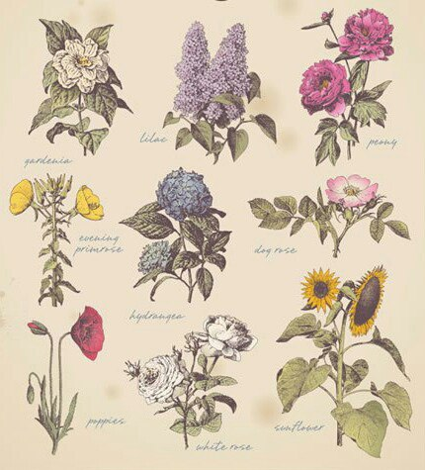
Отчет об учебно-полевой практике по ботанике
Руководитель практики:Декан ЕГФ Суханова Н.В
Отчет выполнили биологи 1 курс ЕГФ 2 группа 3 подгруппа:
Трясцына А.
Денисова А.
Адиятуллина Ф,
2017 год

Slide 2
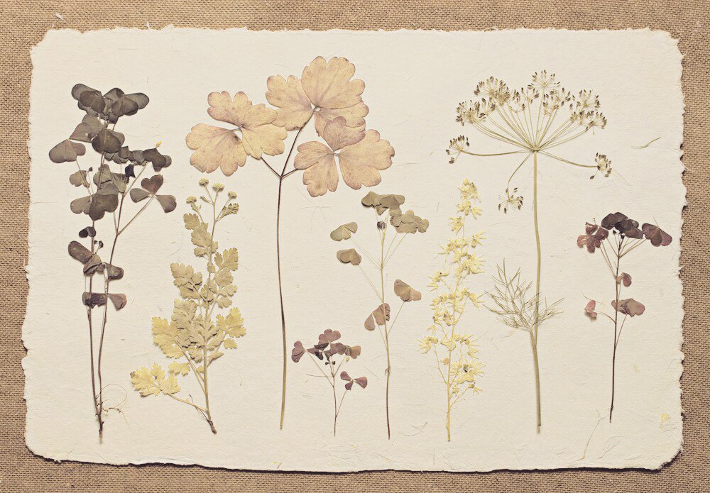
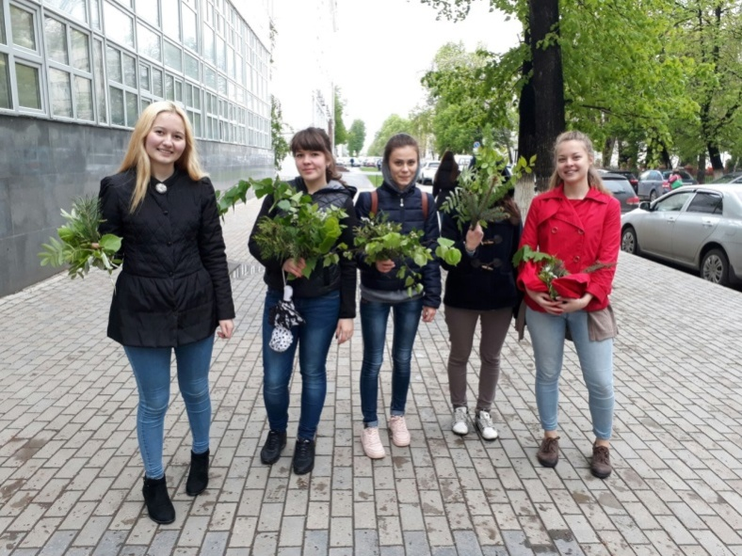
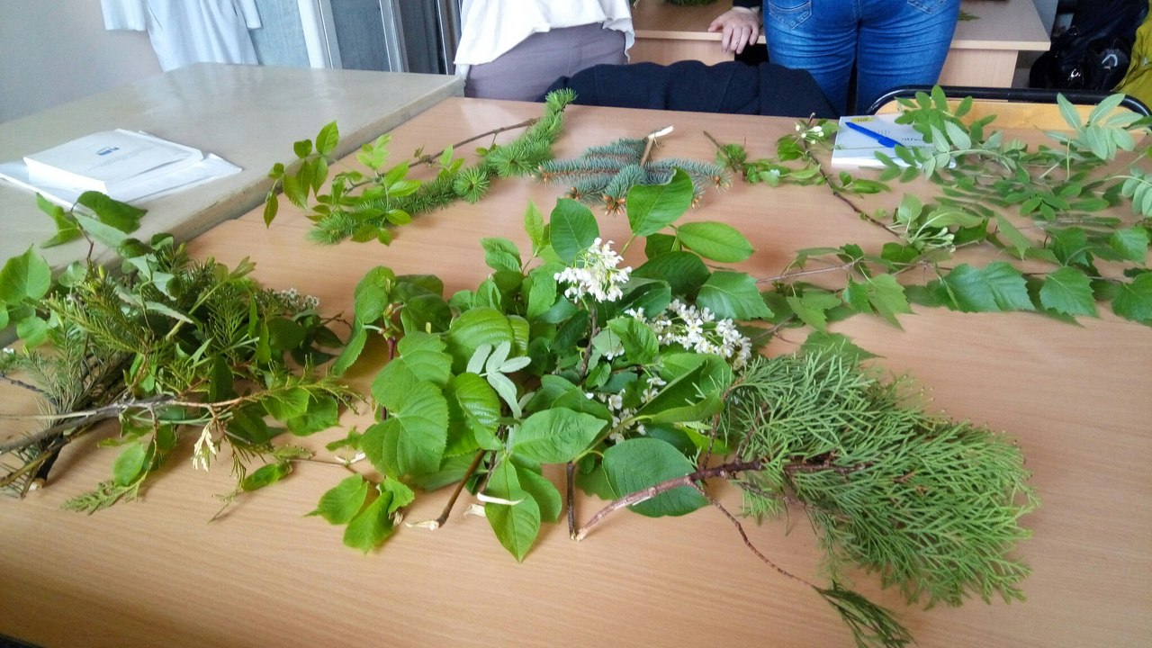
Первый день практики начался в г.Уфа 22.05.2017г. С нами провели инструктаж. Совместно с нашим руководителем мы установили основные цели и задачи. Первая цель была- собрать древесные растения.
Мы отправились в парк Матросова, где было собрано 13 растений из семейств: Rosaceae, Pinaceae,Cupressaceae.

Slide 3
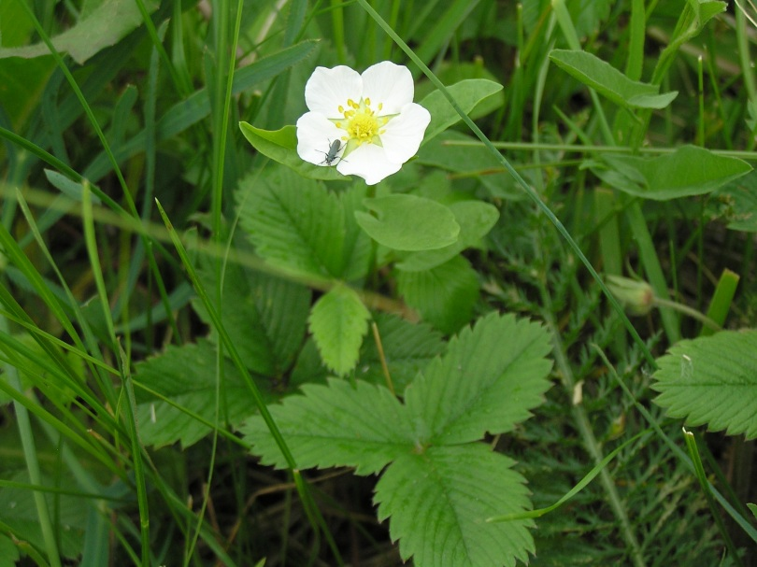
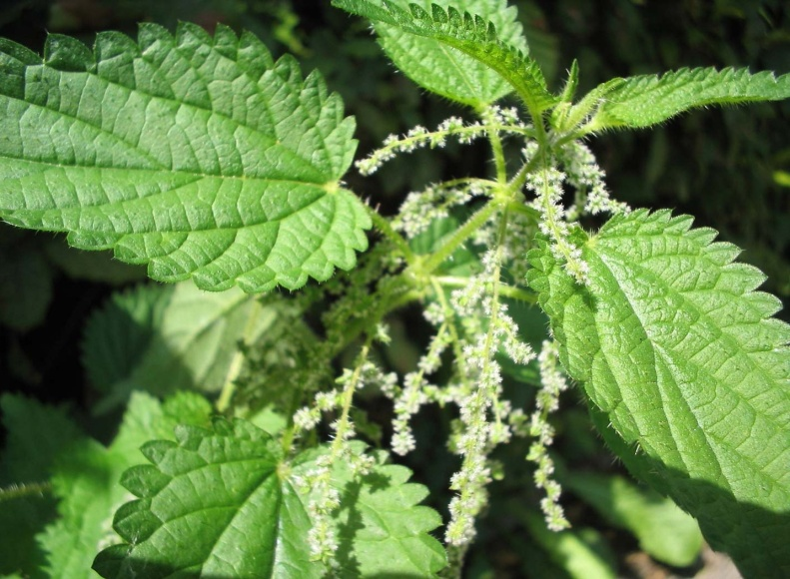
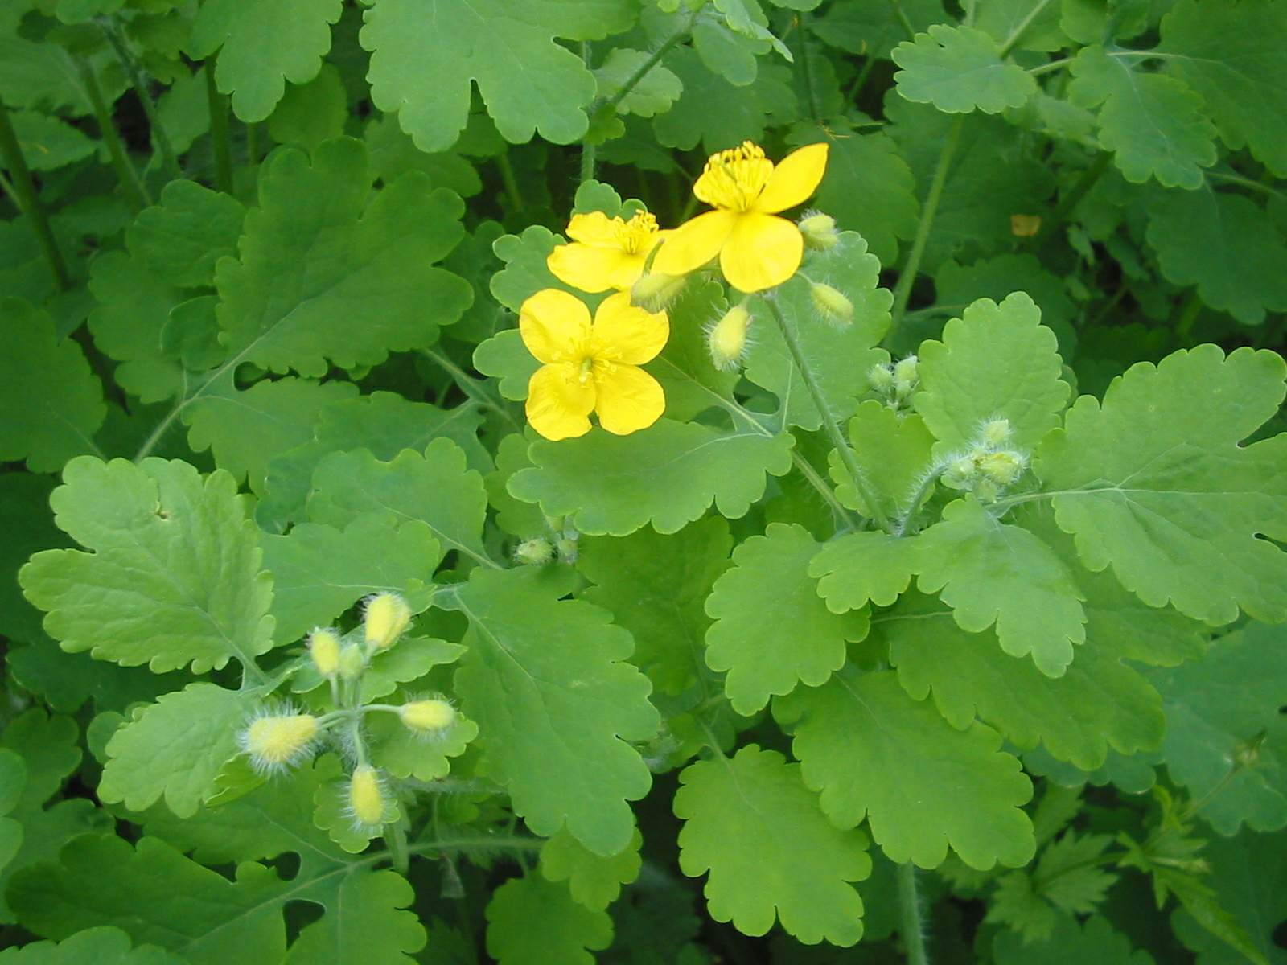
День второй.23.05.2017г.Погода нас не радует, но мы не отчаиваемся. Сегодня мы отправились собирать сорные растения …и вот уже в нашем гербарии насчитывается около 30 растений .

Slide 4
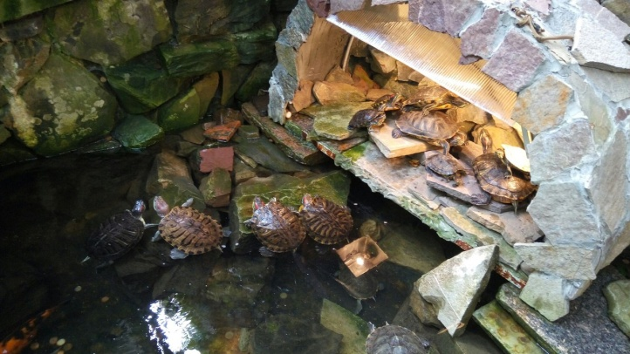
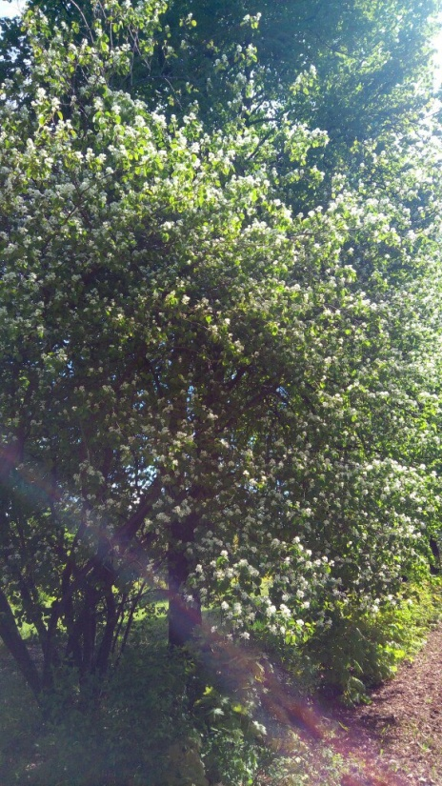
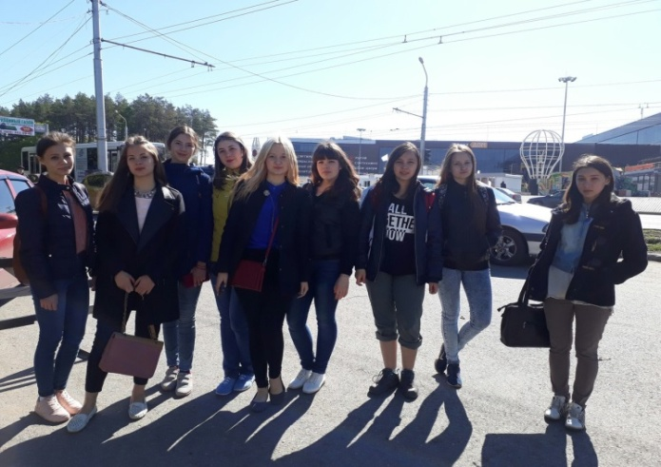
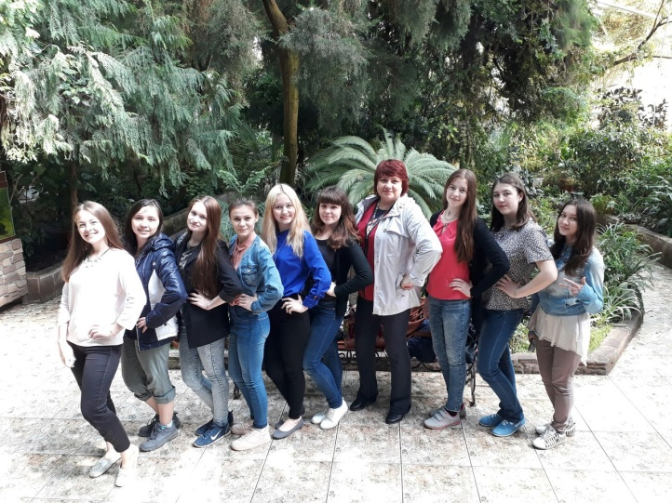
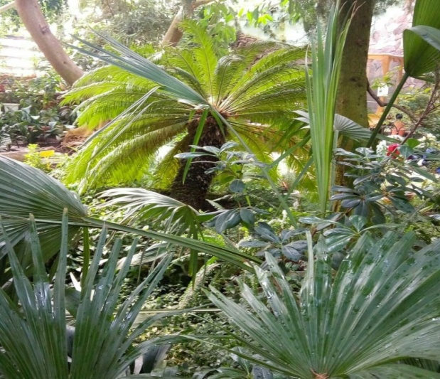
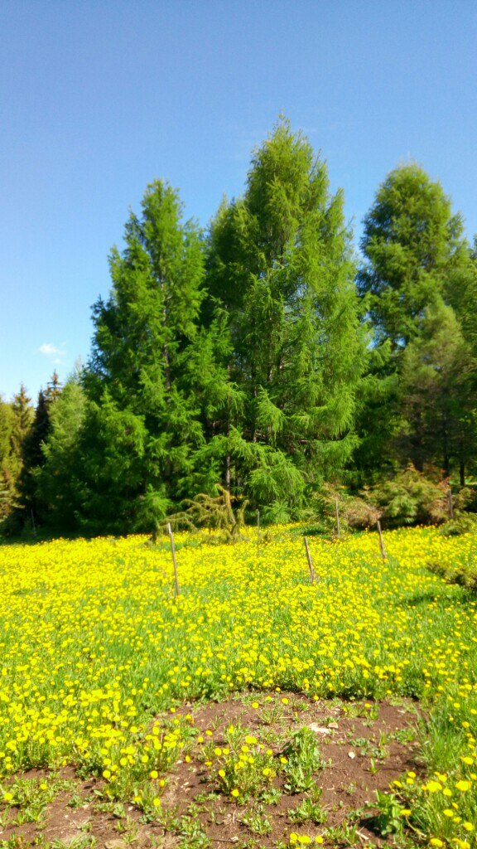
День третий 24.05.2017 Ходили в Ботанический сад , там было так здорово. Нам провели интересную экскурсию и мы узнали много новых растений.

Slide 5
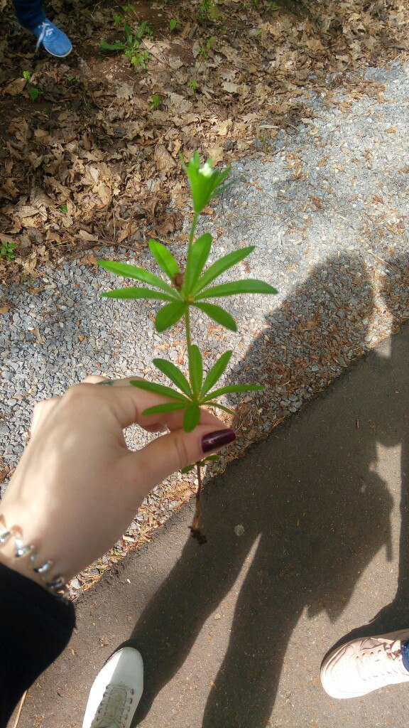
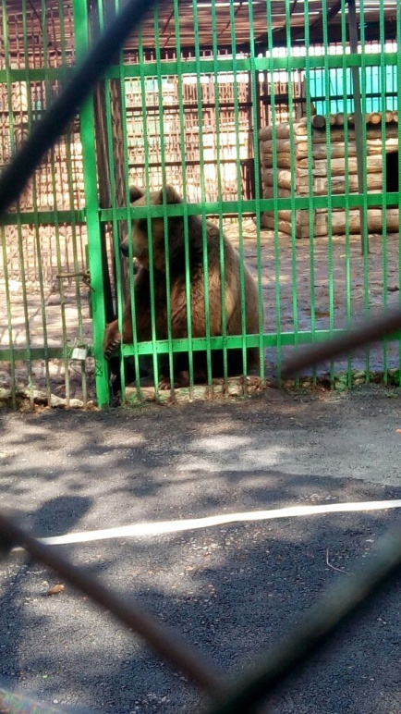
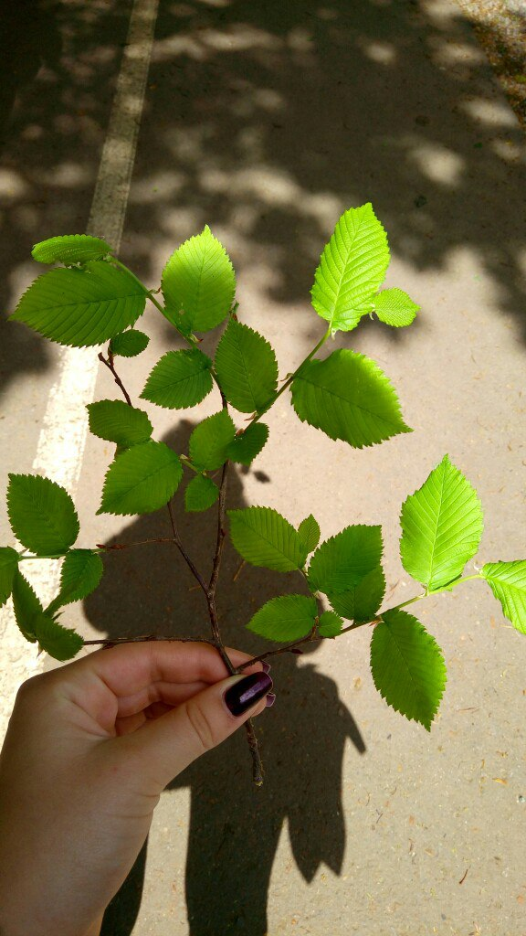
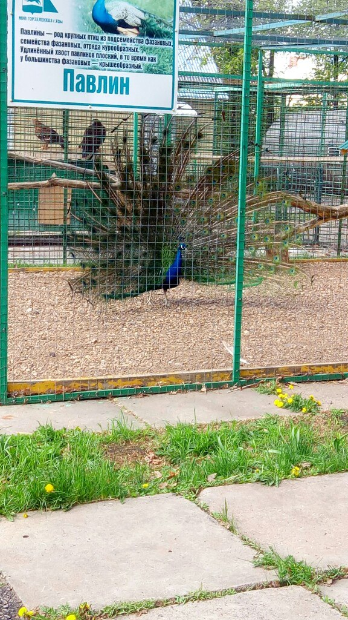
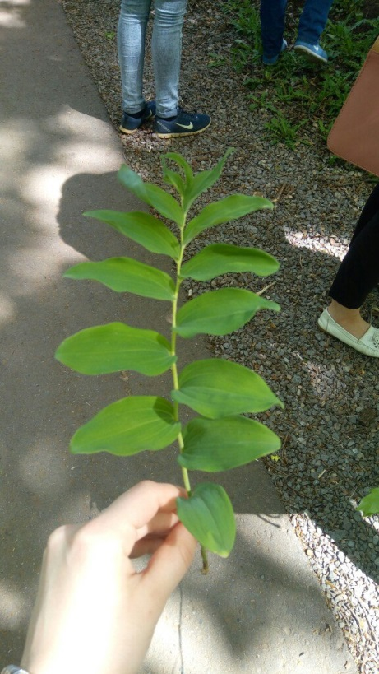
После Ботанического сада нас ждала увлекательная прогулка по парку Лесоводов. Было собрано 21 растение из семейств:Ranunculaceae, Aristolachiaceae, Rubiaceae, Aspidiaceae, Liliaceae.И вот уже в нашем гербарие насчитывается 50 растений. Также нас ждал приятный сюрприз…мы пришли к зоопарку,где увидели большое разнообразие животных.

Slide 6
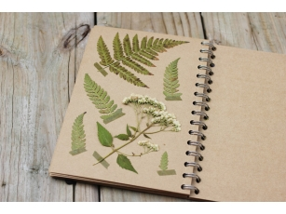
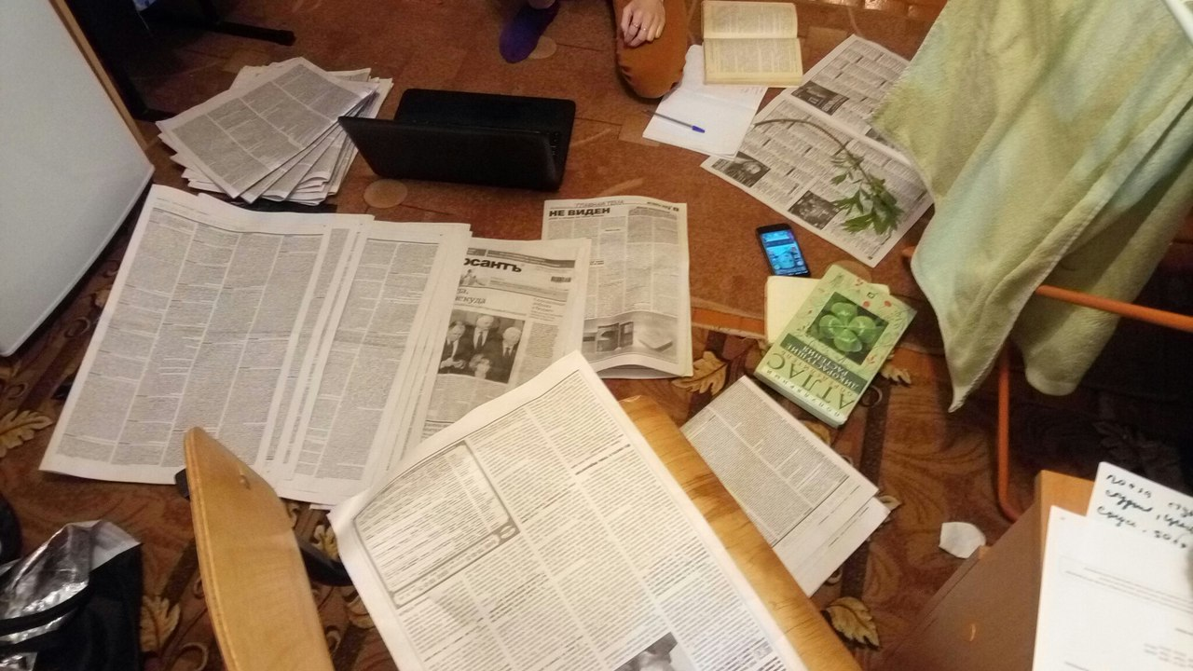
Итак! Ответственный момент. Половина растений собрана, теперь нужно определить и оформить гербарий для сдачи. Пришлось нелегко, но мы смогли.25,26,27 мая мы посвятили именно этому.

Slide 7
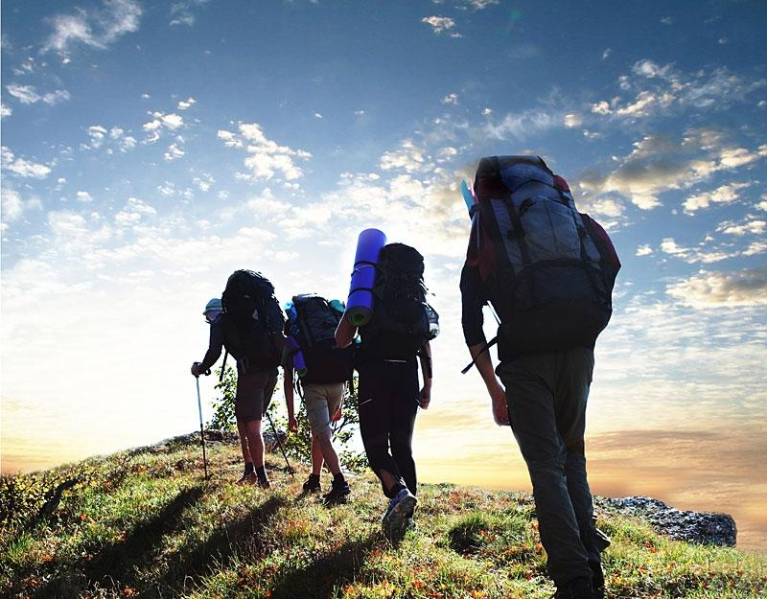
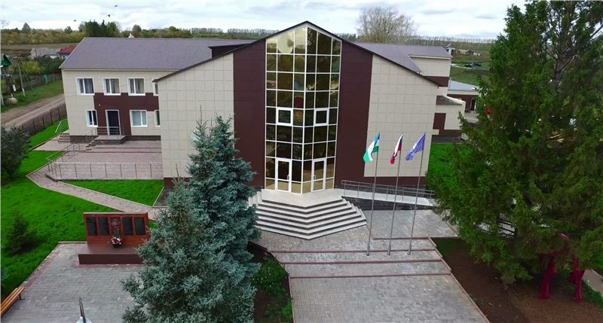
Уже 28 мая, а это значит что скоро мы отправимся на практику в СОЦ Салихово…очень волнительно. Пора собирать вещи.

Slide 8
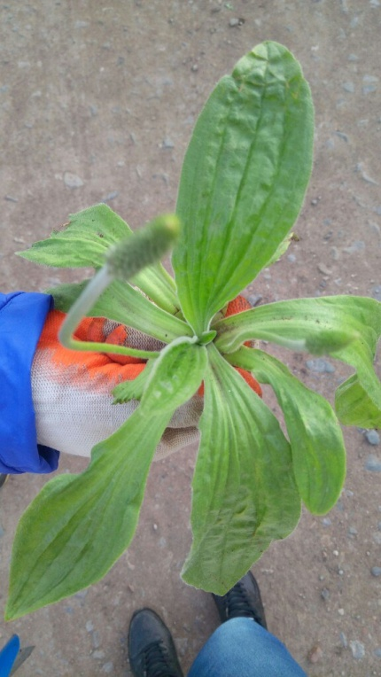
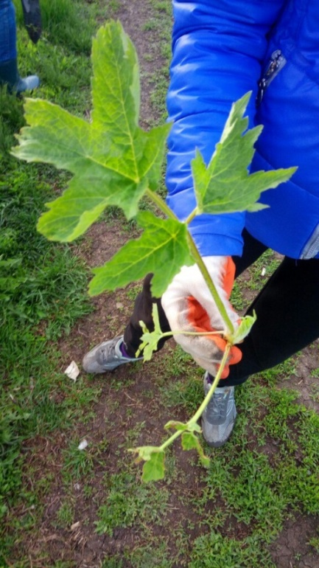
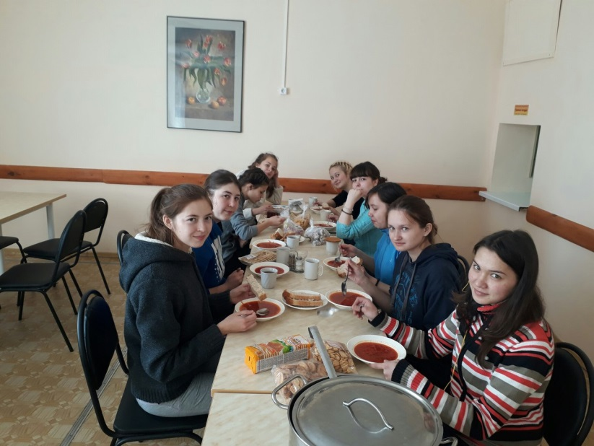
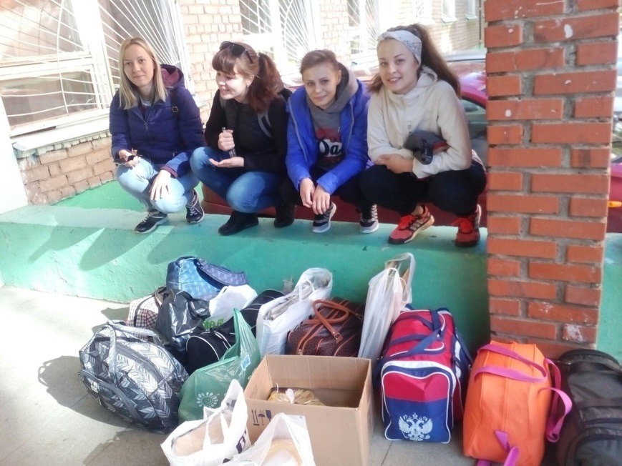
Началась новая неделя нашей практики 29.05.17г.в СОЦ Салихово. Первый день прошел быстро. Мы заселились, сходили на экскурсию, ознакомились с местностью. И успели собрать 17 растений из семейств:Chenopodiaceae, Salicaceae. Poaceae.

Slide 9
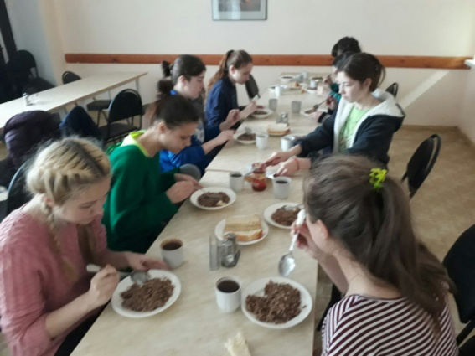
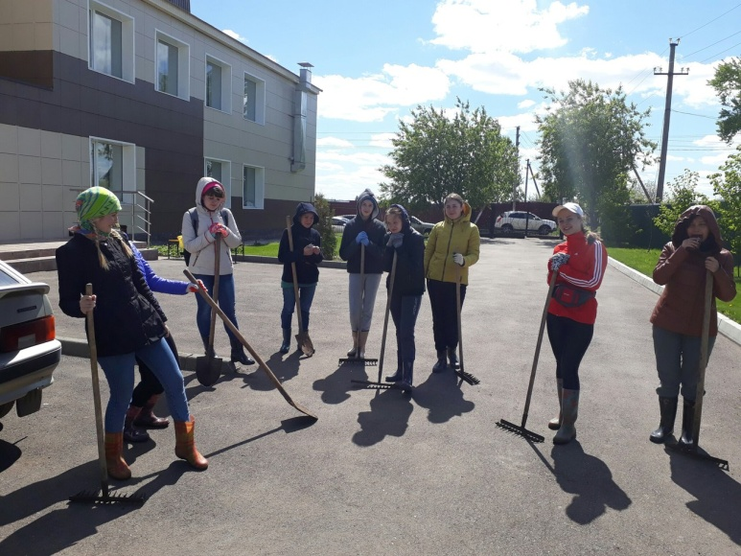
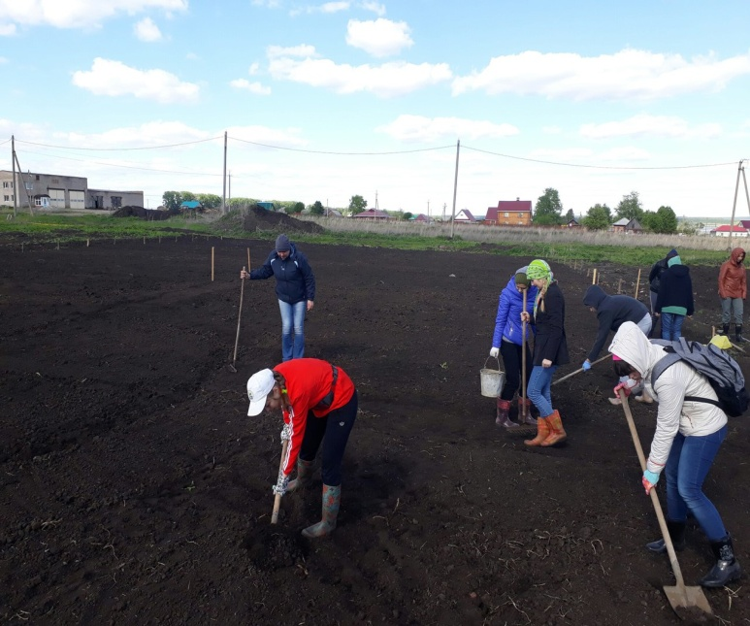
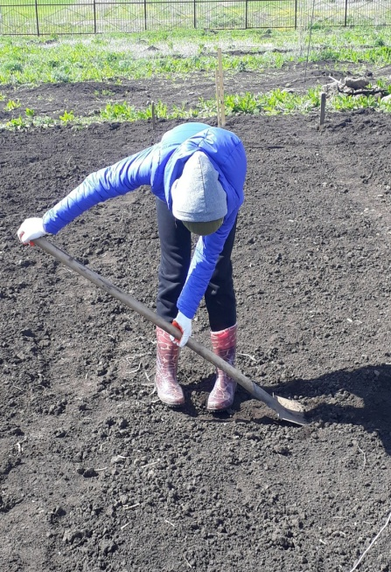
30.05.2017г.Мы решили спроектировать клумбу в мусульманском стиле. Мы проделали большой фронт работы, осталось только засеять. После хорошей работы можно и пообедать.

Slide 10
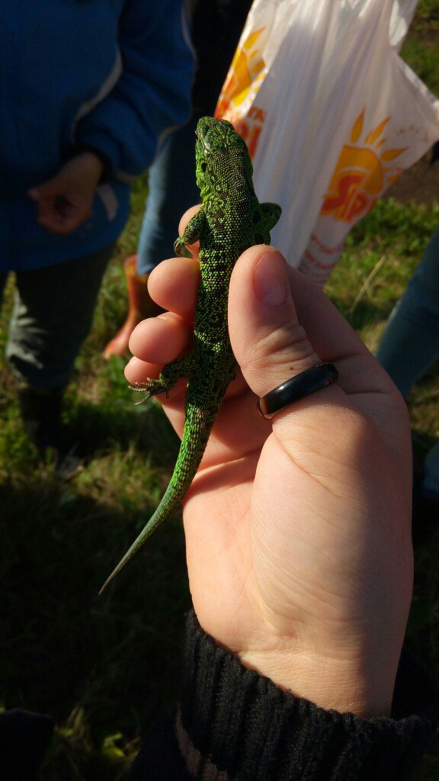
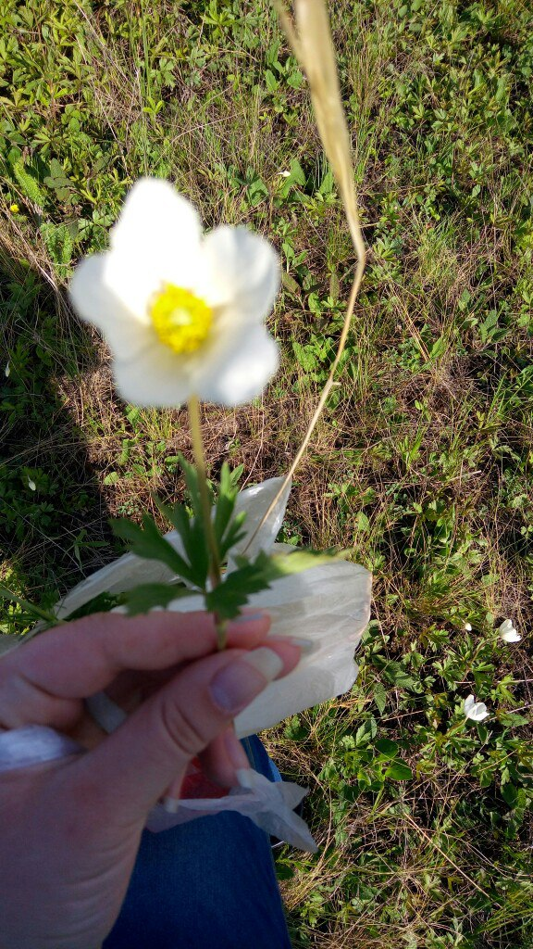
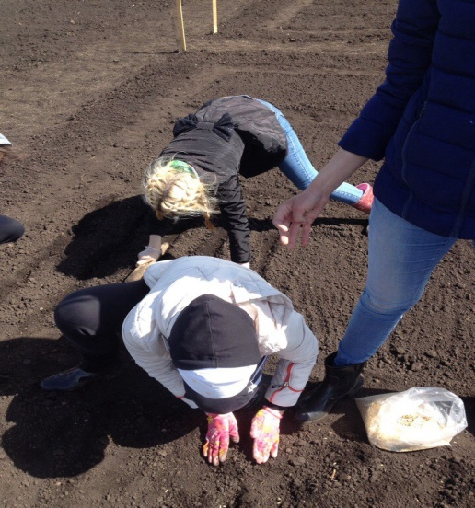
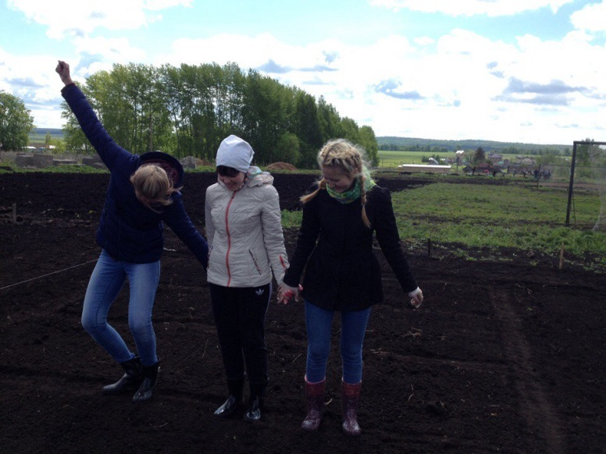
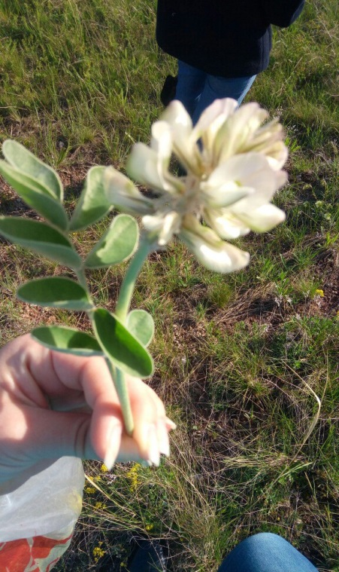
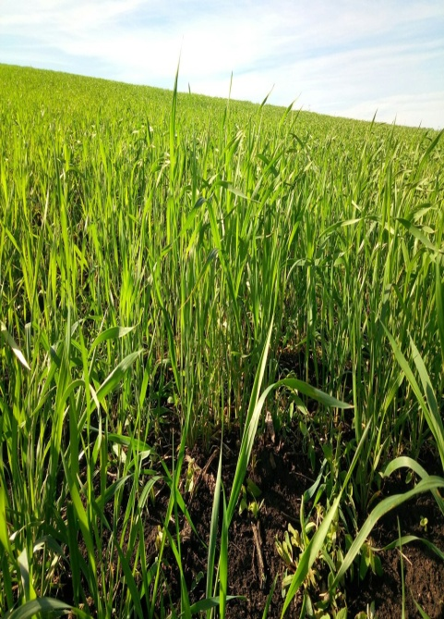
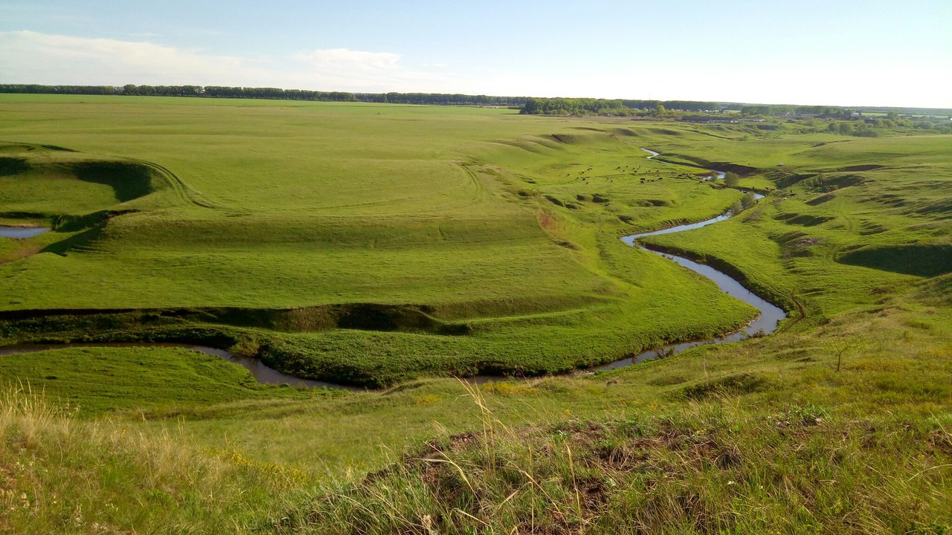
31.05.2017 выдался очень насыщенный день….Мы ознакомились с окрестностями СОЦ Салихово, по пути мы дополнили свой гербарий и вот она заветная цифра…в нашем гербарии 100 растений.

Slide 11
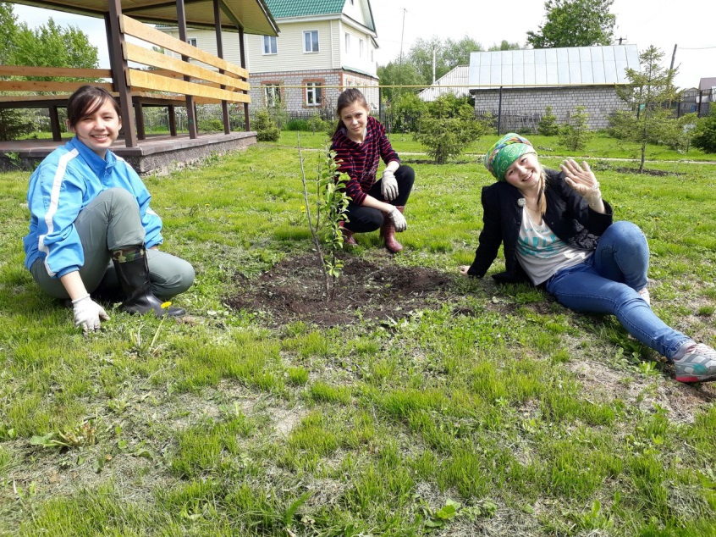
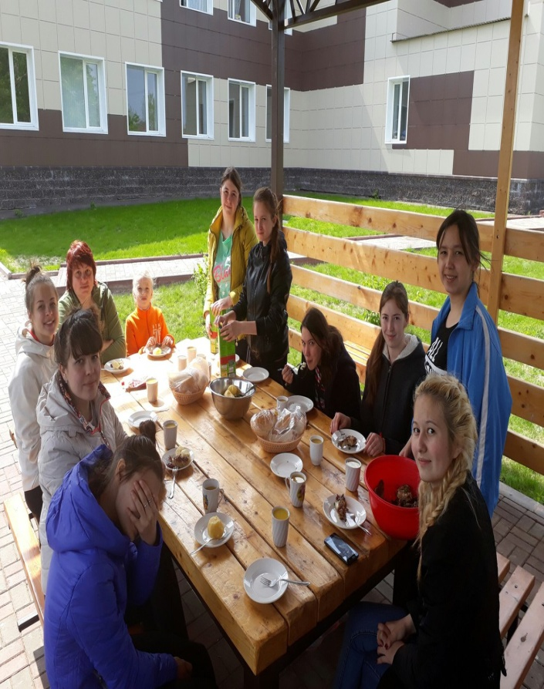
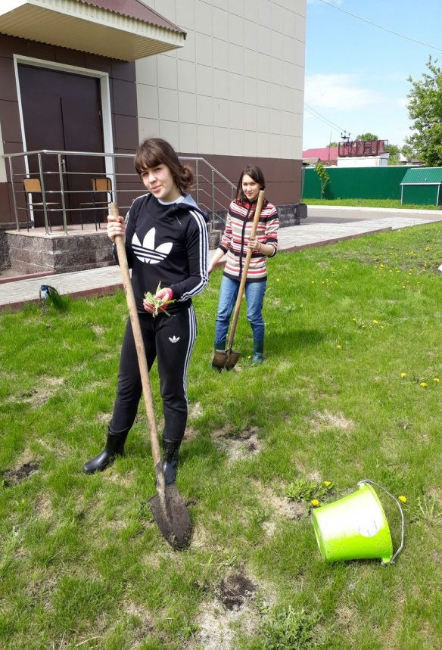
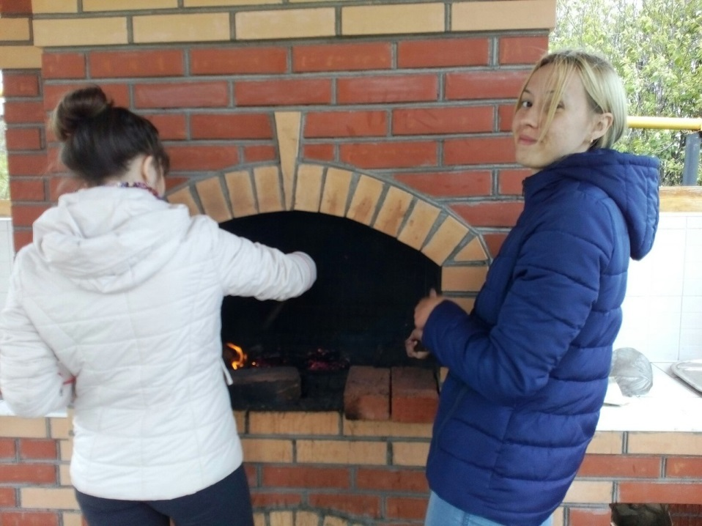
3
01.06.17 Выдался плодотворный день: мы очистили газон от сорняков, доделали гербарий . А на обед нас ждал сюрприз, мы сами пожарили
шашлык…Получилось очень вкусно!

Slide 12
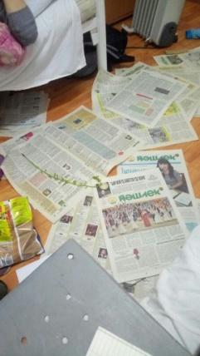
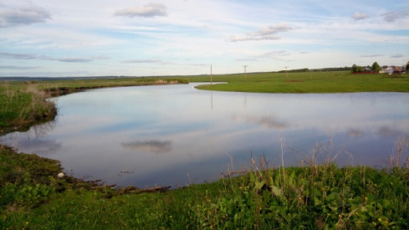
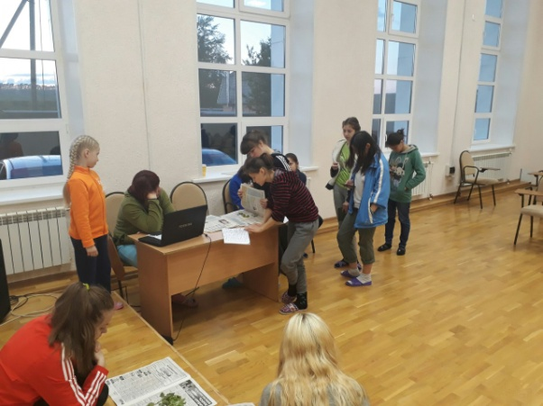
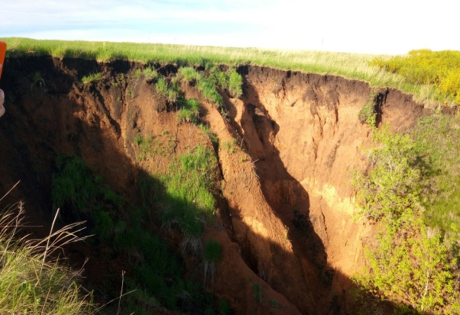
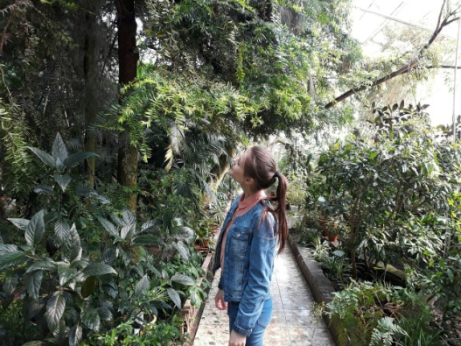
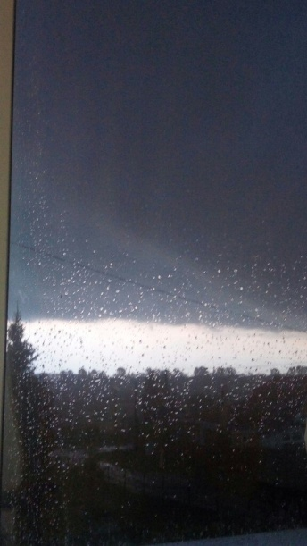
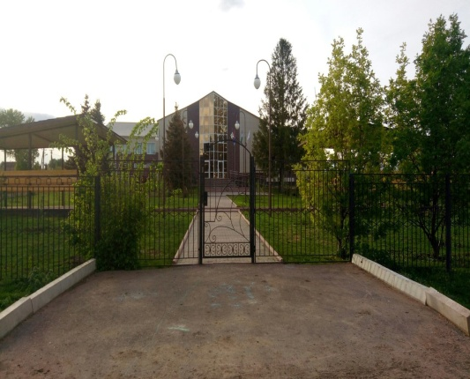
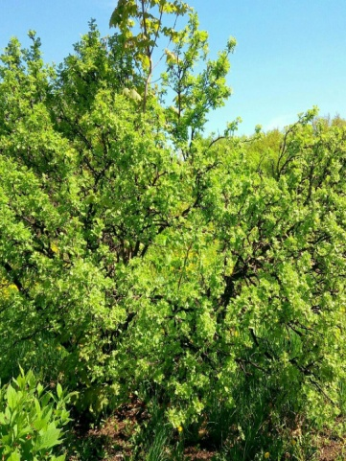
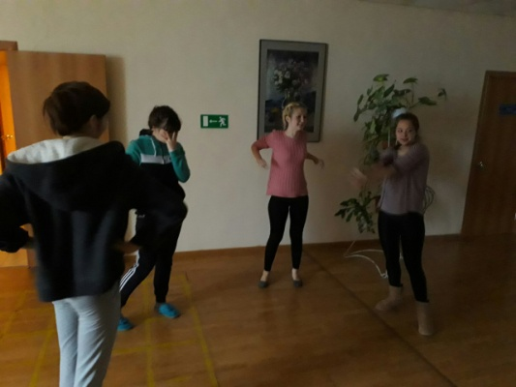
2.06.2017г.На этом наша замечательная практика подошла к концу. Мы уезжаем домой. Практика прошла просто замечательно, оставила кучу положительных эмоций и теплых воспоминаний. Нам остается лишь оформить другую половину растений и у нас все получится .За нашу практику всего было собрано и определено 100 растений .3 и 4 июня мы сделаем отчет по практике и презентацию.Мы не будем останавливаться на достигнутом впереди еще много всего интересного.

Slide 13
Систематика Отдел покрытосеменные -(цветковые) Magnoliophyta. Класс двудольные - Dicotyledones. Подкласс розиды - Rosidae. Порядок розовые (розоцветные) - Rosales Семейство – розоцветные – Rosaceae
Характеристика семейства розоцветные
Задание по СРС

Slide 14
описание семейства Семейство включает около 100 родов и 3000 видов, распространенных почти во всех областях земного шара, от субтропиков до Арктики. Но основная их часть сконцентрирована в умеренной и субтропических зонах северного полушария. Представители семейства встречаются в самых разнообразных растительных сообществах. Розоцветные не играют большой роли в образовании естественной древесной растительности, они принимают участие в образовании второго яруса и подлеска в лесах и в кустарниковых зарослях. Однако это семейство необыкновенно ценно для человека. Плодоводство основано главным образом на различных видах именно этого семейства. Многие виды семейства отличаются высокой декоративностью, с давних пор широко распространены в культуре, и стали основой для выведения множества сортов декоративных деревьев и кустарников. Представители семейства листопадные или вечнозеленые деревья, кустарники и полукустарники, а так же многолетние и однолетние травы. Листья очередные или супротивные, часто с прилистниками, простые или сложные. Цветки одиночные или собраны в различные соцветия. Цветки обычно актиноморфные, обоеполые. Околоцветник обычно двойной, редко венчик редуцирован, чашелистики, лепестки и тычинки иногда сращены вместе и образуют цветочную трубку. Чашелистиков и лепестков обычно по 5, тычинок в 2-3 раза больше, чем чашелистиков, или они в неопределенном числе; плодолистиков обычно столько же, сколько чашелистиков, или в два раза больше, свободных или сросшихся с внутренней стенкой цветоложа. Завязь верхняя или нижняя. Большинство представителей семейства энтомофильные (насекомоопыдяемые) растения, но в строении цветка они не имеют ярко выраженных приспособлений для насекомых опылителей (например, как у растений семейства ятрышниковые). Цветки чаще белые, розовые, ярко-красные, реже желтые, изредка голубые. Плоды необычно разнообразны и приспособлены к различным способам распространения, семена большинства представителей распространяются с помощью ветра или животных. Плод сборный - орешек, листовка, семянка, костянка или простой – яблоко.

Slide 15
По строению цветка и плода семейство часто подразделяют на несколько подсемейств: Спирейные (Spiraeoidea): Соцветия кистевидные, цветки большей частью мелкие, белые или розовые; гипантий плоский, воронковидный или колокольчатый. Чашелистиков и лепестков по 5, реже 4 или 6, тычинок 10-20-70. Плод многолистовка, редко коробочка. Включает рода спирея и рябинник, пузыреплодник. Розовые (Rosoideae): Цветки в соцветиях разной формы, разных размеров, однополые или обоеполые, число частей цветка различно, чашелистиков пять. Плод многоорешек либо многосемянка. Включает рода рубус, лапчатка, земляника, гравилат, таволга, шиповник, манжетка. Яблонные (яблоневые, семечковые) (Maloideae): Цветки одиночные или в многоцветковых соцветиях – щитках, гроздьях или в метелках, обычно довольно крупные, белые или красные, обоеполые. Основания чашечки, лепестков и тычинок сращены в мясистую цветочную трубочку, чашелистиков 5, лепестков 5, тычинок 20, реже 10 или 5, иногда 25 или более, пестик из 2-5 плодолистиков. Завязь нижняя, плод яблоко. Включает рода яблоня, груша, рябина, боярышник, кизильник. Сливовые (косточковые)(Prunoideae): Цветки в пучках, кистях или одиночные. Чашелистиков и лепестков обычно по пять, редко лепестки отсутствуют. Тычинок 10-20 или больше, плодолистиков 1 или 2-5. Плод односемянная костянка. Включает род слива, вишня, черемуха, миндаль, абрикос, персик.

Slide 16
Систематика Царство Растения (Plantae) Черемуха обыкновенная Отдел Цветковые (Angiospermae) Класс Двудольные (Magnoliopsida) Порядок Розоцветные (Rosales) Семейство Розовые (Rosaceae) Род Слива (Prunus) Вид Черемуха обыкновенная (padus avium)
Задание по срс

Slide 17
padus avium Вегетативные органы черемухи. Дерево или крупный кустар­ник до 10 метров высотой, с густой кроной и черно-се­рой растрескивающейся корой. Листья очередные, короткочерешковые эллиптические, по краям остропильча­тые, сверху матовые, снизу сизые. Генеративные органы. Цветки ароматные на цвето­ножках, собраны в густые поникающие кисти до 12 см длиной, белого цвета. Плоды — черные шаровидные ко­стянки со сладкой, сильно вяжущей мякотью и округло- яйцевидной косточкой. Цветет в мае, плоды созревают в августе -сентябре. Местообитание: Растёт в лесах и кустарниковых зарослях по всей России до Белого моря, в Западной Европе, в Азии. Культивируется как декоративное растение. ЗНАЧЕНИЕ: Готовят алкогольные и прохладительные напитки, из сока - пищевой краситель. Иногда плоды сушат и размалывают в муку, которую употребляют для выпечки особого печенья и ватрушек, а также для начинки пирогов. Из плодов варят кисель Плоды черемухи собирают для лечебных целей Кора и листья обладают инсектицидными свойствами, поэтому кое-где служат средством для борьбы с бытовыми насекомыми.

Slide 18
сисТеМАТИКА Царство: Plantae (Растения) Тип/Отдел: Tracheophyta (Сосудистые растения) Тип/Отдел: Angiosperms (Цветковые растения, или Покрытосеменные ) Класс: Magnoliopsida (Магнолиопсиды, двудольные) Отряд/Порядок: Rosales (Розовые, розоцветные) Семейство: Rosaceae (Розовые, розоцветные) Род: Malus (Яблоня) Вид: Malus domestica (Яблоня домашняя, или садовая)
Задание по срс

Slide 19
Malus domestica вегетативные органы: Небольшие деревья с округлой или раскидной кроной,серокорыми стволами.Листья яйцевидные или эллиптические с пильчатозубчатым краем, Генеративные органы: цветки белые или розовые.плод яблоко распространение: по всему миру,но особенно- умеренная и субтропическая области Северного полушария значение: яблоня домашняя дает медоносным пчелам очень ценный весенний взяток нектара.служит источником витаминов(фруктоза,железо)

Slide 20
Систематика Царство: Plantae (Растения) Тип/Отдел: Tracheophyta (Сосудистые растения) Тип/Отдел: Angiosperms (Цветковые растения, или Покрытосеменные ) Класс: Magnoliopsida (Магнолиопсиды, двудольные) Отряд/Порядок: Rosales (Розовые, розоцветные) Семейство: Rosaceae (Розовые, розоцветные) Род: Fragaria (Земляника) Вид: Fragaria viridis (Земляника зеленая )
Задание по срс

Slide 21
Fragaria viridis Вегетативные органы. Многолетнее травянистое ра­стение 5-20 см высоты, с многочисленными тонкими кор­нями. Стебли одиночные или немногочисленные, покры­ты волосками. Листья тройчатые, на длинных черешках (4-13 см), средний листок ромбически-овальный на ко­ротком черешке, боковые — косо-яйцевидные, почти си­дячие. Генеративные органы. Цветы белые 1,7-2 см в диа­метре, обычно обоеполые. Плоды — ложные ягоды крас­ного цвета, душистые. Размножается вегетативно и се­менами. Распространение. Распространена в Европе, Запад­ной и Восточной Сибири, на Кавказе и в Средней Азии. Растет в разреженных хвойных лесах, на опушках, вы­рубках и старых гарях, реже среди кустарников. Хозяйственное значение. Земляника зеленая (клубника) - кормовое растение среднего качества, но ценное лекарственное растение.

Slide 22
Спасибо за внимание!

